Slide 1
Дидактический материал к курсу «От самого до самого»
МОУ «Поедугинская ООШ»
Учитель ИЗО: Устюгова П.Г.
Поедуги, 2107

Slide 2
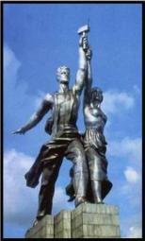
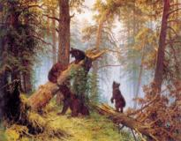
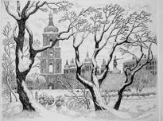
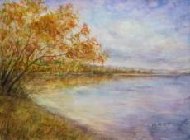
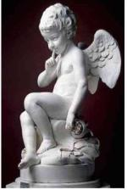
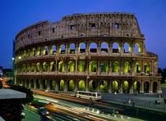
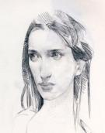
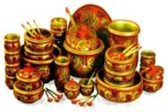
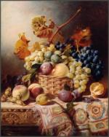
2
3
4
1
8
9
6
7
5
Назови художественные материалы,
которые использует художник в своем творчестве
живописные
графические
скульптурные
Исходя от материалов определи основание для группировки, укажите название групп, выбрав из перечня нужную репродукцию
Живопись
графика
скульптура
ДПИ
архитектура
Виды изобразительного искусства

Slide 3
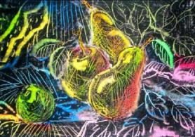
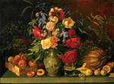
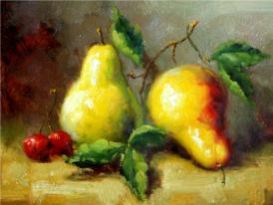
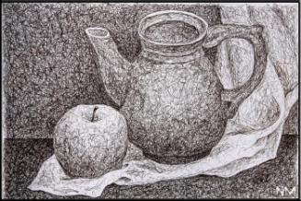
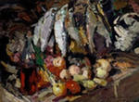
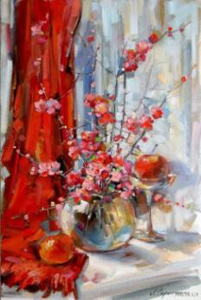
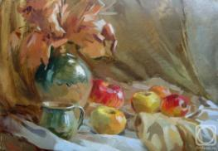
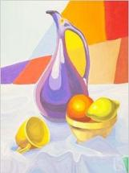
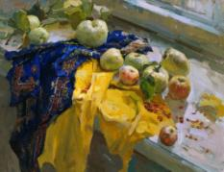
1
2
3
5
4
9
6
8
7

Slide 4
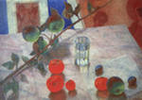
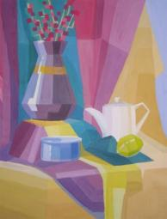
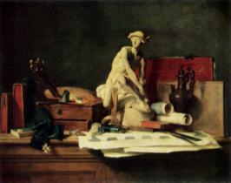
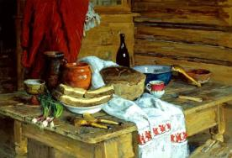
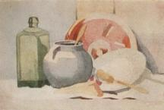
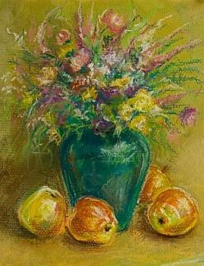
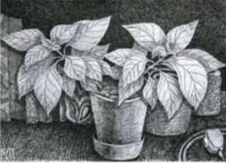
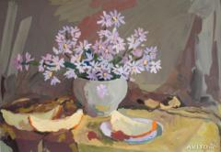
2
1
4
5
3
9
6
8
7
10

Slide 5
Что общего у всех изображений? Дай название основанию
Натюрморт
Почему все натюрморты такие разные, а иногда чуть ли не противоположные.
От чего это зависит?
Натюрморт – это жанр ИЗО, где изображаются не только предметы, окружающие
художника, но и его душа, его чувства и настроение
Распределите репродукции картин художников по художественному материалу исполнения
Живописный
Графический
Акварель, гуашь,
масло, темпера
Карандаш, уголь,
Сангина, пастель
Распределите репродукции картин
художников по содержанию
Фрукты, цветы, вазы с цветами, снедь, посуда, бытовые предметы, учебные принадлежности...
Распределите репродукции картин
художников по настроению
Спокойный, радостный, тихий,
Распределите репродукции картин
художников по выразительности цвета
Яркий, буйство красок, мягкий, теплый,
контрастный
Распределите репродукции картин
художников по освещению
Центральное, боковое, сверху справа,
Сверху слева, сзади

Slide 6
Герои сказки по характеру, отношению
добро
нейтральные
положительные
отрицательные
зло
“собрание гостей”
муха
комар
паук
Муха,2) Комар,3) бабушка Пчела,4) Бабочка,
5) Кузнечик,6) Клоп,7) Муравей с Муравьихою
Персонажи сказки по имени
Персонажи сказки во множественном количестве
тараканы,2) букашки,3) блошки,4) жуки, 5) червяки,6) козявки,
7) светляки, 8) сороконожки, 9) мотыльки, 10) бабочки
По отношению друг к другу
муха
паук
гости
комар
Добрая
Гостеприимная
Красивая
Щедрая
Заботливая
Злодей
Жестокий
Кровожадный
Страшный
Трусливые
Прожорливые
Смелый
Храбрый
Отважный
Добрый

Slide 7
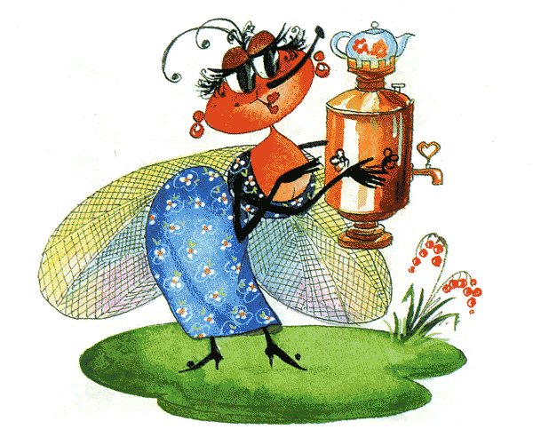
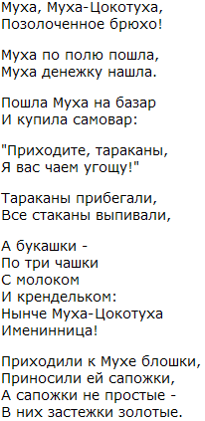
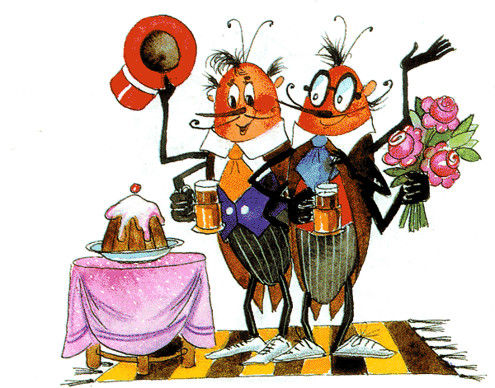

Slide 8
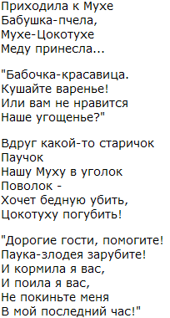
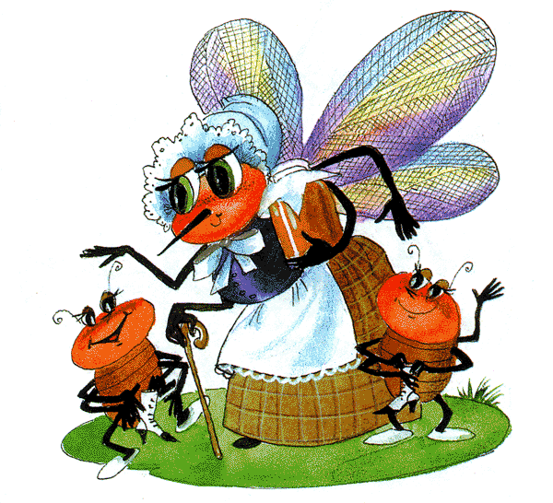

Slide 9
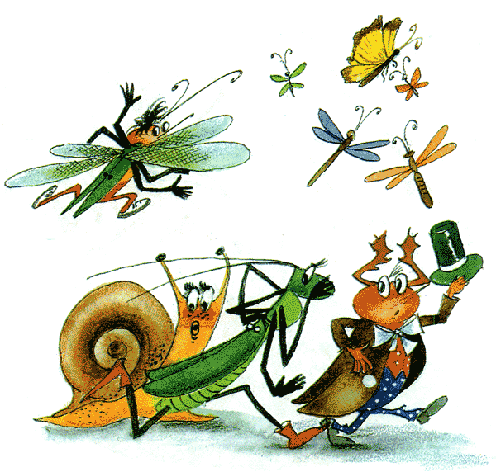
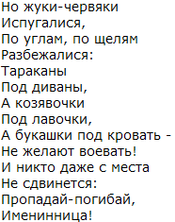

Slide 10
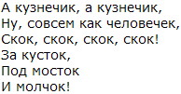
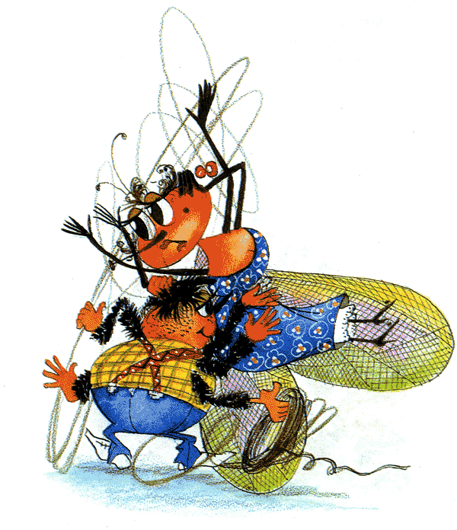
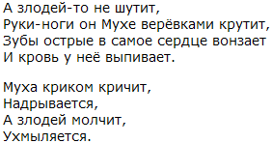

Slide 11
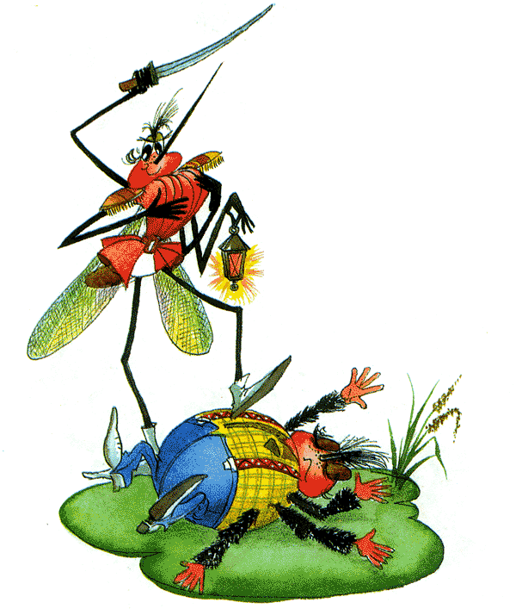
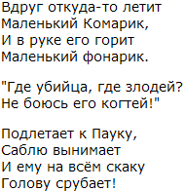

Slide 12
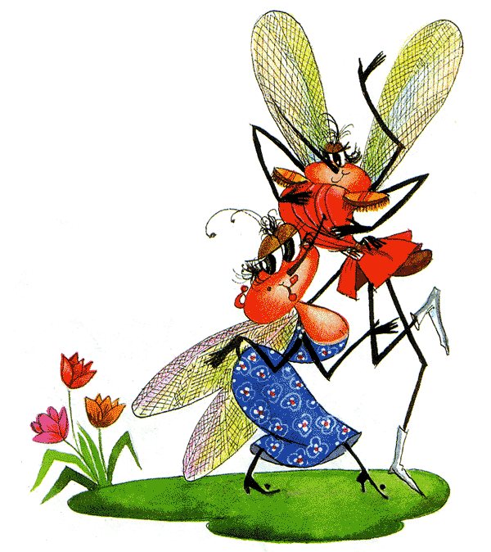
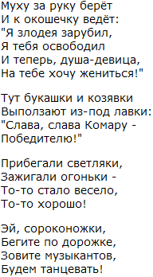

Slide 13
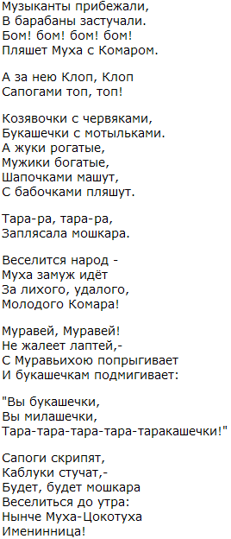
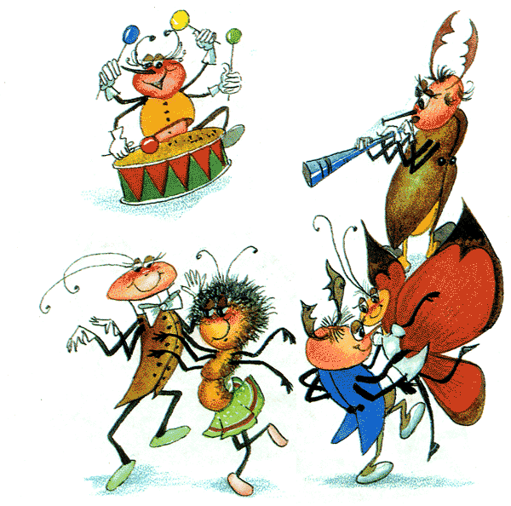

Slide 14
Муха-Цокотуха (сказка с картинками)
bankreceptov.ru›skazki/skazki-0040.shtml

